Slide 1
Predição
voos do Brasil 2018 Mineração de Dados
Programa de Pós-graduação em Ciência da Computação
Centro Federal de Educação Tecnológica Celso Suckow da Fonseca (CEFET/RJ) – Rio de Janeiro, RJ – Brasil
Prof. Eduardo Soares Ogasawara
Fábio da Silva Gregório
Lucas Daflon Scoralick
Luis Carlos Ramos Alvarenga
Notes:
1

Slide 2
Ajustes
Pré-processamento

Slide 3
Avaliação atributos
Análise por: summary(bfd)e correlação. ELIMINAR:
Valores sempre constantes | Similares - Manter categórico | Outros casos
depart_cloudiness depart_visibility depart_pressure arrival_visibility arrival_pressure origin_name origin_country destination_name destination_country airline_name justification_description | depart_wind_speed depart_wind_direction depart_day_period arrival_wind_speed arrival_wind_direction arrival_day_period | Muito específico: flight_id Podem ser calculados a partir da data/hora esperada + atraso (alta correlação): real_depart_date real_depart_hour real_arrival_date real_arrival_hour Podem ser calculados a partir da data/hora esperada + duração (alta correlação): expected_arrival_date expected_arrival_hour Não há interesse nos cancelamentos: situation_type

Slide 4
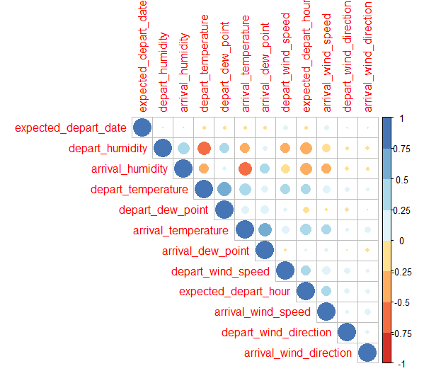
Correlação
Há uma correlação alta entre ponto de orvalho (arrival_dew_point e depart_dew_point) e temperatura (arrival_temperatura e departure_temperature). Optamos por manter a temperatura.
Notes:
4

Slide 5
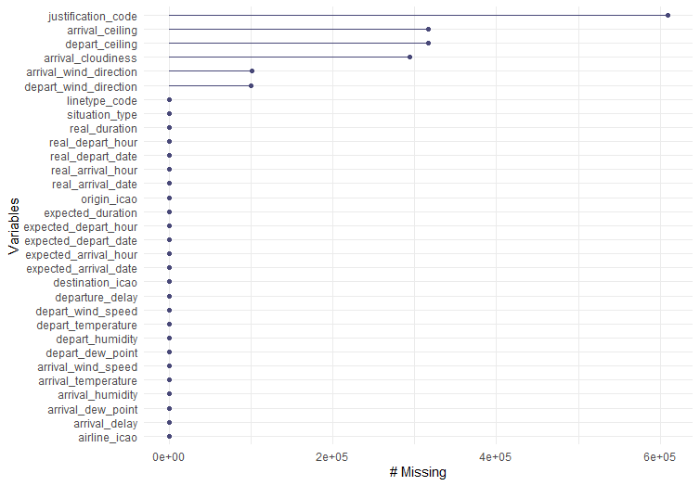
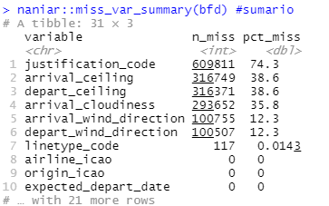
Atributos faltantes
Substituir valores “N/A”, “Not informed” por na.
Muitos valores faltantes -> ELIMINAR

Slide 6
Limpezas
Limpa valor com temperatura acima de 100
lo <- 0
up <- 100
bfd.clean <- subset(bfd, bfd$depart_humidity >= lo & bfd$depart_humidity <= up)
Limpa valores NaN, NA, Infinitos
is.na(bfd.clean) <- sapply(bfd.clean, is.infinite)
bfd.clean[is.na(bfd.clean)] <- 0
bfd.clean <- na.omit(bfd.clean)
Remove outliers
out_obj <- outliers() #classe analise de outliers
out_obj <- fit(out_obj, bfd.clean) #calculando fronteiras
bfd.clean <- transform(out_obj, bfd.clean) #retorna dados limpos
Notes:
6

Slide 7
Transformações
Atributos transformados em Numérico: expected_depart_date e expected_depart_hour
bfd$expected_depart_date <- as.numeric(bfd$expected_depart_date)
bfd$expected_depart_hour <- as.numeric(bfd$expected_depart_hour)
Atributos transformados em Fator: arrival_delay
lev <- cut(bfd$arrival_delay, breaks=c(min(bfd$arrival_delay)-1, -5, 5, max(bfd$arrival_delay)+1), ordered=TRUE)
levels(lev) <- c("early", "on_time", "delayed")
bfd$arrival_delay <- lev
Atributos substituídos: real_duration e expected_duration por flight_delay
bfd$flight_delay = bfd$real_duration - bfd$expected_duration
Mapeamento categórico: linetype_code e situation_type
cm <- categ_mapping("linetype_code")
bfd <- transform(cm, bfd)
cm <- categ_mapping("situation_type")
bfd <- transform(cm, bfd)
Notes:
7

Slide 8
Predição

Slide 9
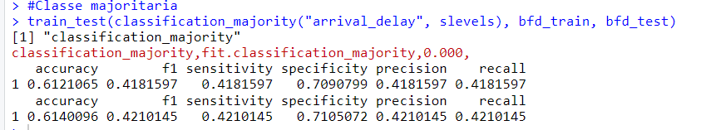
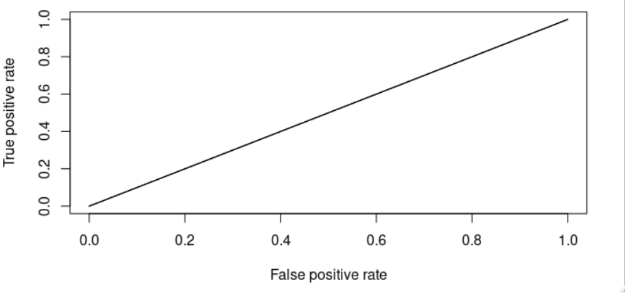
Classe majoritária
Treino = Teste
Notes:
9

Slide 10
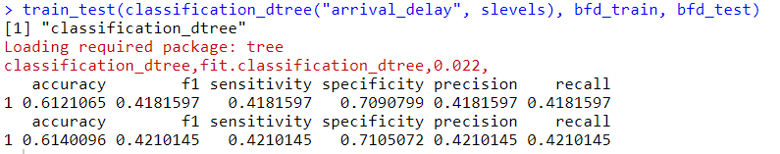
Árvore de decisão
Treino = Teste
Notes:
10

Slide 11
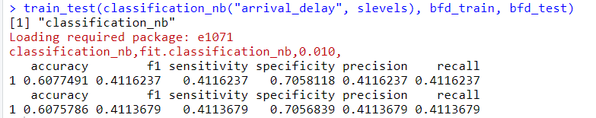
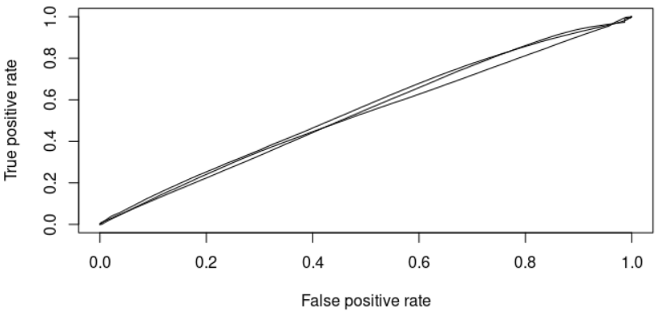
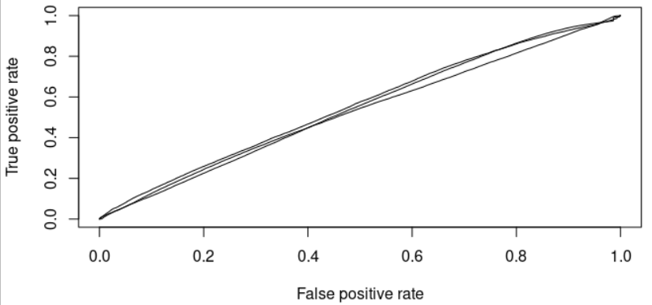
Naive Bayes
Treino
Teste
Notes:
11

Slide 12
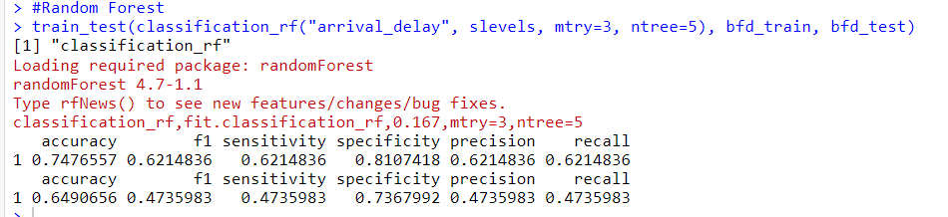
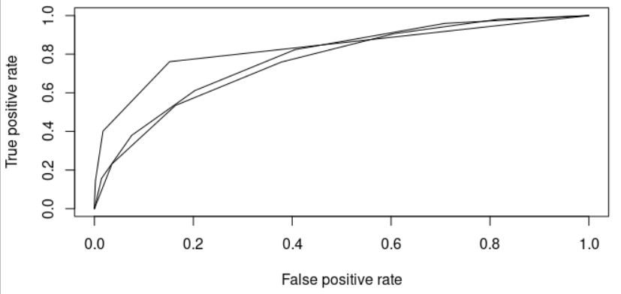
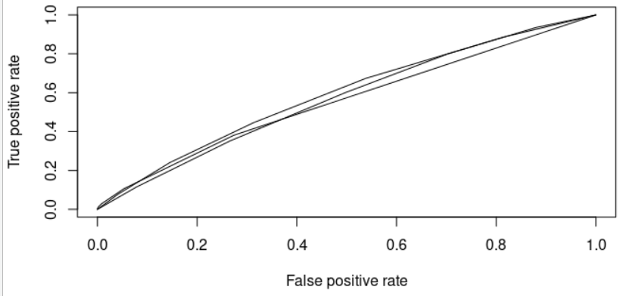
Ramdom Forest
Treino
Teste
Notes:
12

Slide 13
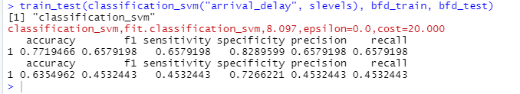
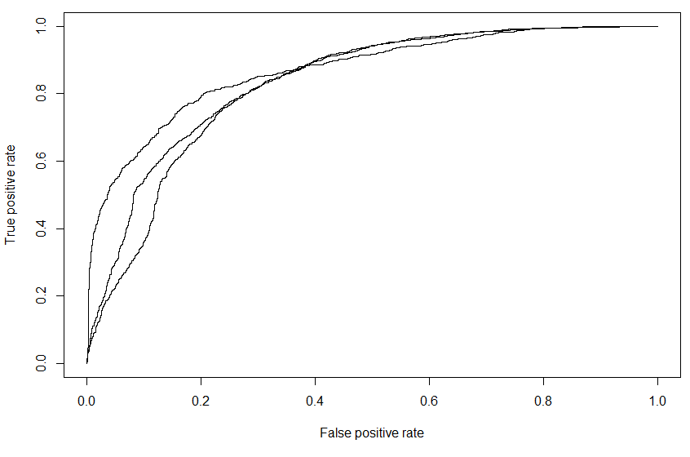
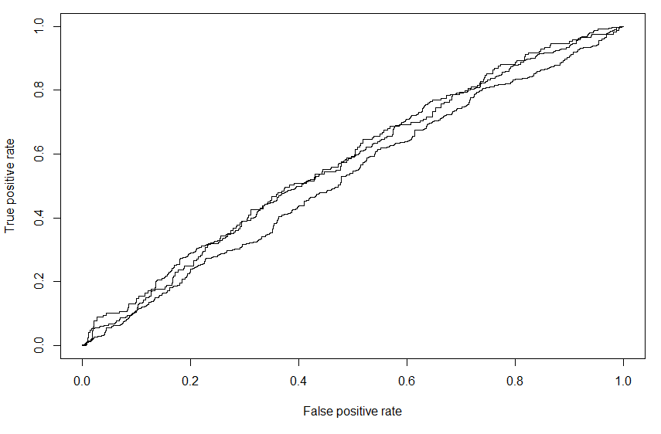
SVM
Execução com 10% da amostra
Treino
Teste
Notes:
13

Slide 14
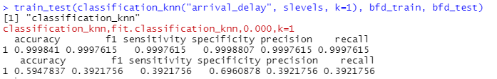
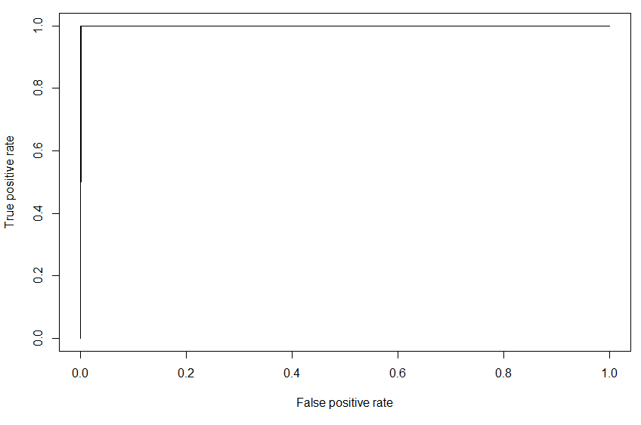
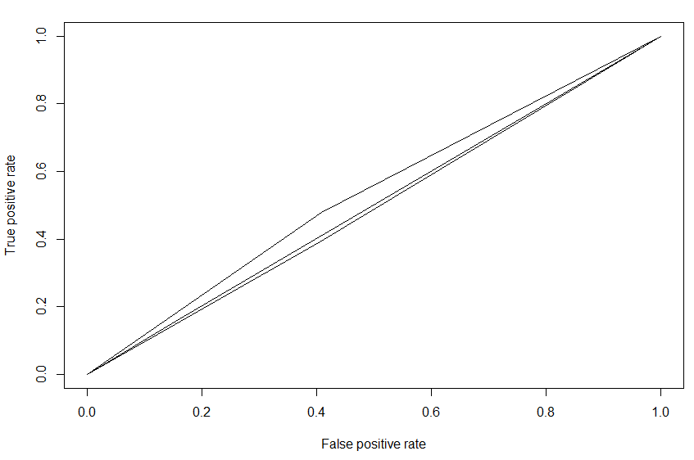
KNN
Execução com 10% da amostra
Treino
Teste
Notes:
14

Slide 15
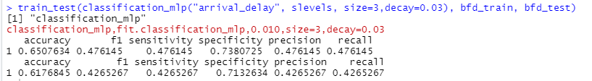
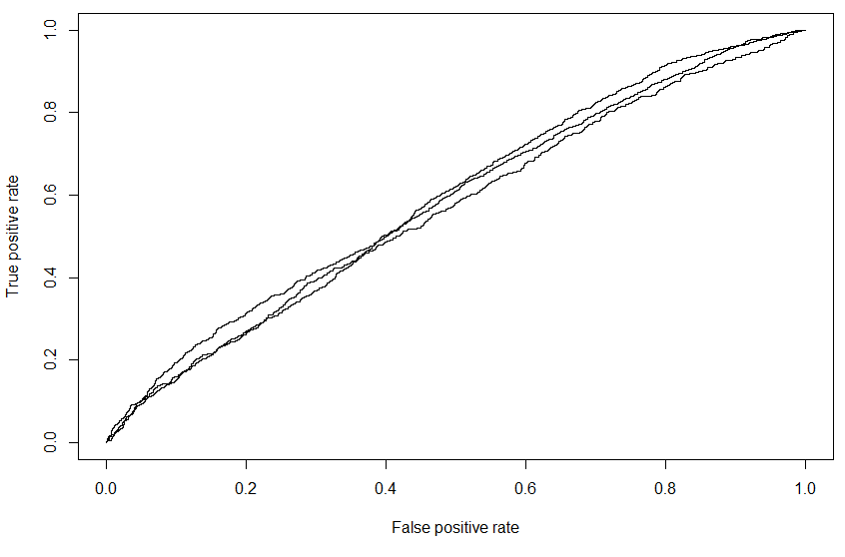
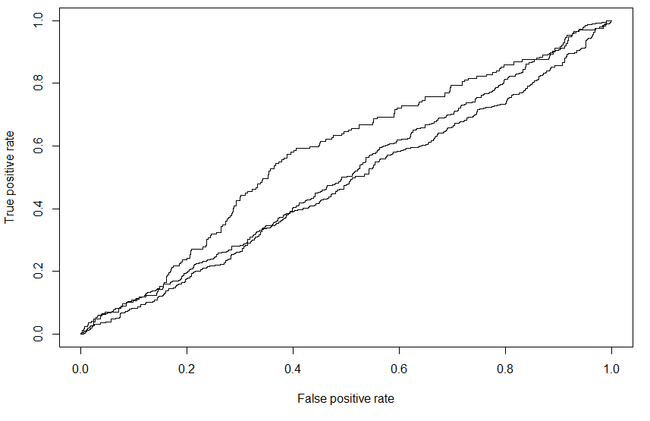
Redes Neurais
Execução com 10% da amostra
Treino
Teste
Notes:
15

Slide 16

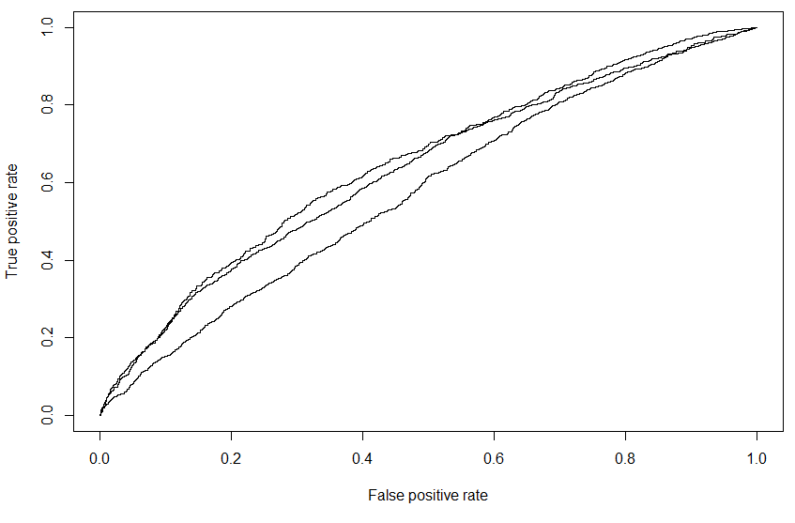
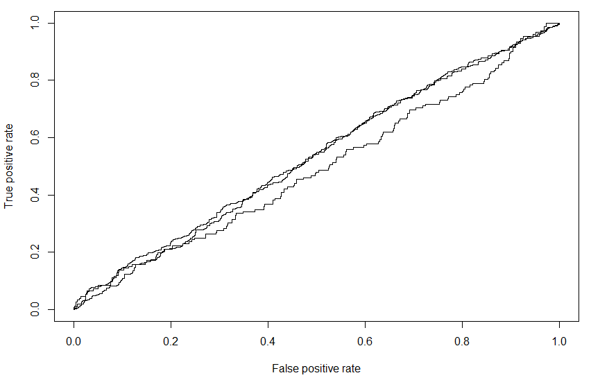
Redes Neurais Convulacionais
Execução com 10% da amostra
Treino
Teste
Notes:
16

Slide 17

Código Fonte
Disponível no Github
https://github.com/lracefetrj/mineracaodados
Vídeos do youtube
https://youtube.com/playlist?list=PLG9Xr61LOlxxbu6nnmczogW360fm3w2qf

Slide 18
Padrões frequentes voos do Brasil 2018 Mineração de Dados
Programa de Pós-graduação em Ciência da Computação
Centro Federal de Educação Tecnológica Celso Suckow da Fonseca (CEFET/RJ) – Rio de Janeiro, RJ – Brasil
Prof. Eduardo Soares Ogasawara
Fábio da Silva Gregório
Lucas Daflon Scoralick
Luis Carlos Ramos Alvarenga
Notes:
18

